Slide 1

Certificazione del servizio TPL: sfide del multi-gestore e prospettive digitali
Corso di formazione della Scuola di federMobilità - I sistemi di monitoraggio e di rendicontazione dei servizi
9-10 Giugno 2026
Maggio 2019

Slide 2
Roma Servizi per la Mobilità gestisce la certificazione di oltre 128 milioni di vetture-chilometro annui affidati a operatori distinti, ciascuno con sistemi di tracciamento, formati dati e processi di rendicontazione propri. La pressione sociale e operativa generata da questo contesto multi-gestore ha reso necessario lo sviluppo di schemi di certificazione strutturati.
Questa presentazione descrive il modello attuale per il TPL Periferico, i suoi limiti di scalabilità, e l'orizzonte che Roma Servizi per la Mobilità sta esplorando: uno standard aperto, algoritmico e condiviso, già operativo in altri contesti internazionali.

Slide 3

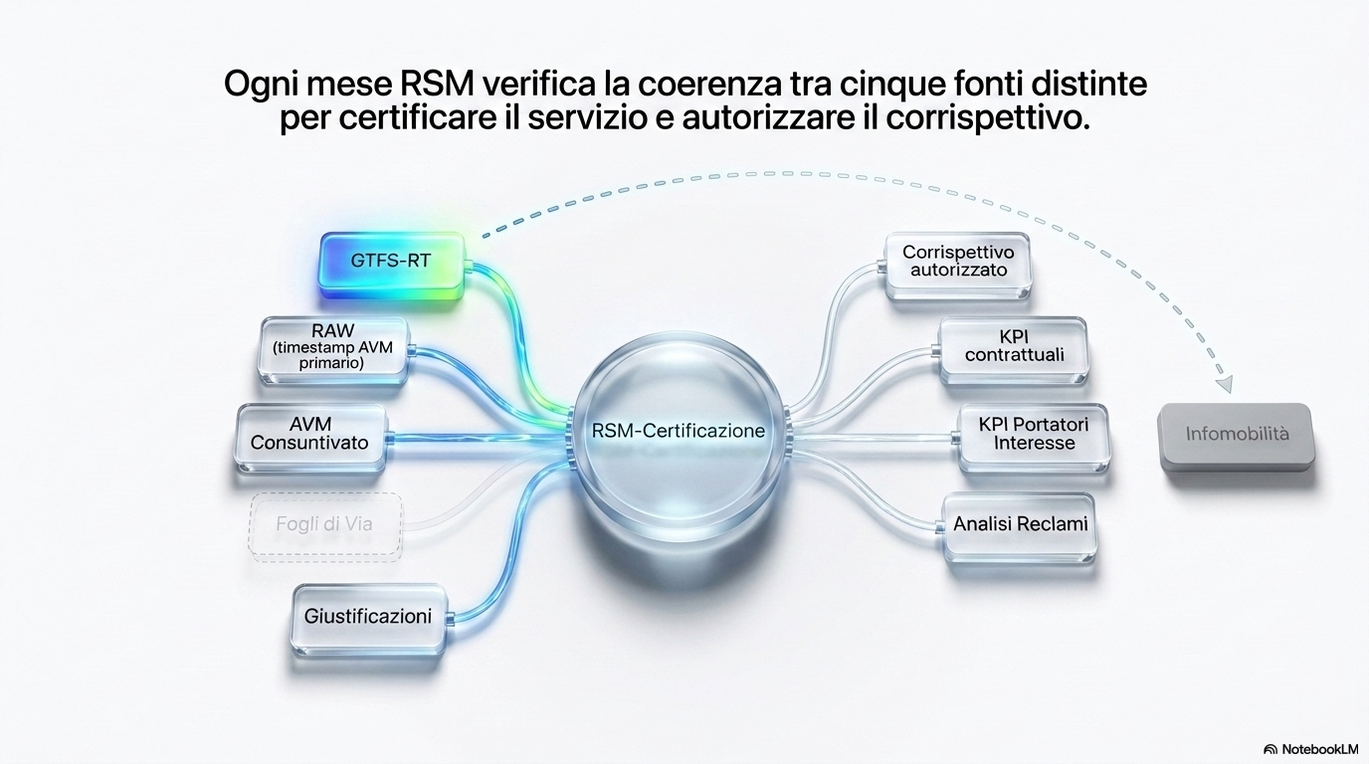

La «Stella» della certificazione
Notes:
Questa slide descrive come funziona oggi la certificazione del servizio TPL a Roma. Ogni mese il Gestore trasmette una articolata rendicontazione e RSM verifica la coerenza di cinque fonti distinte: il dato grezzo GPS (RAW), l'elaborazione AVM, la trasmissione GTFS-RT, i Fogli di Via e le giustificazioni delle anomalie. Solo dall'incrocio di queste fonti si ricava la classificazione di ogni corsa e si autorizza il corrispettivo. L'infomobilità - il dato che arriva sulle app e sui display delle fermate - è prodotta separatamente, al di fuori di questo processo: il dato GTFS-RT la alimenta in modo diretto ma non certificato.

Slide 4
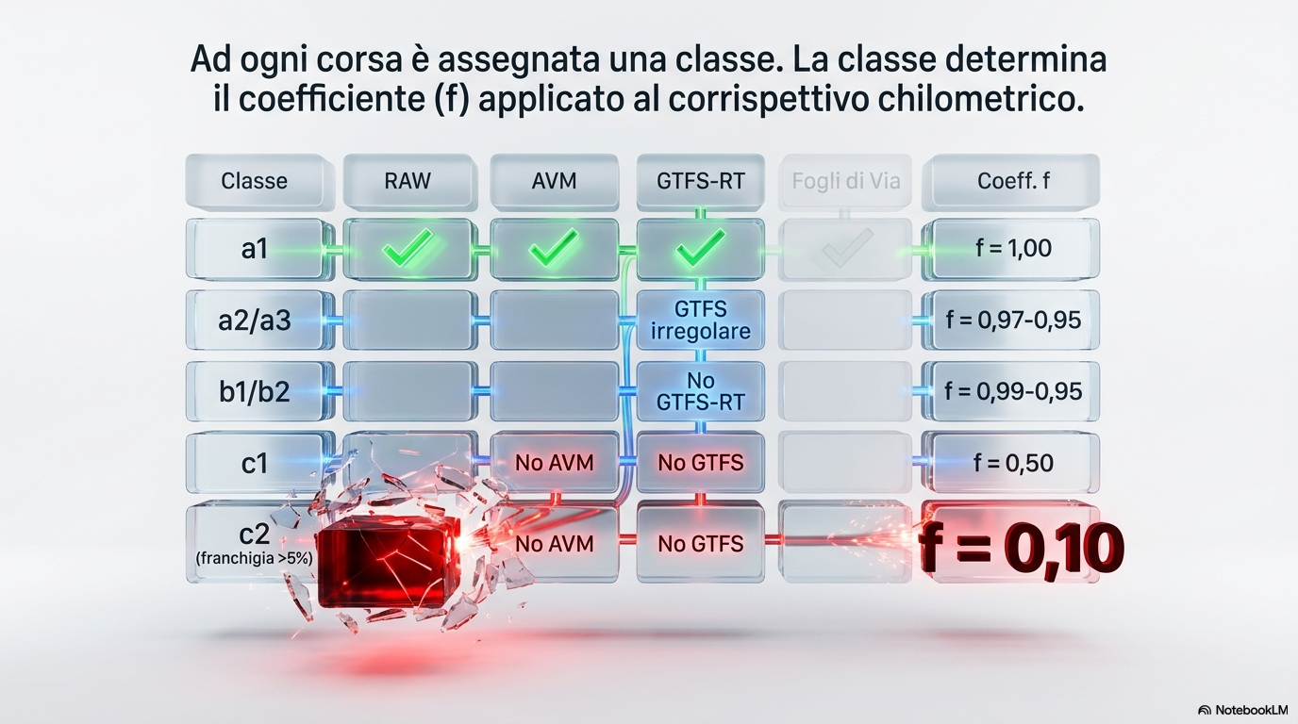
La qualità delle informazioni «digitali»
Notes:
La qualità informativa di ogni corsa non è un giudizio soggettivo: è una classe precisa con un coefficiente economico associato. Una corsa che produce tutto - GPS, AVM corretto, GTFS-RT trasmesso in tempo reale - vale il 100% del corrispettivo. Una corsa senza AVM e senza GTFS-RT, se supera il 5% delle corse giornaliere, scende al 10%. Non è una penale accessoria: è la traduzione diretta dell'inefficienza tecnologica in perdita di ricavo, automatica e senza contestazione. Questo meccanismo è il cuore del contratto e il segnale più chiaro che Roma Capitale manda al mercato: chi non produce informazione strutturata non viene pagato

Slide 5
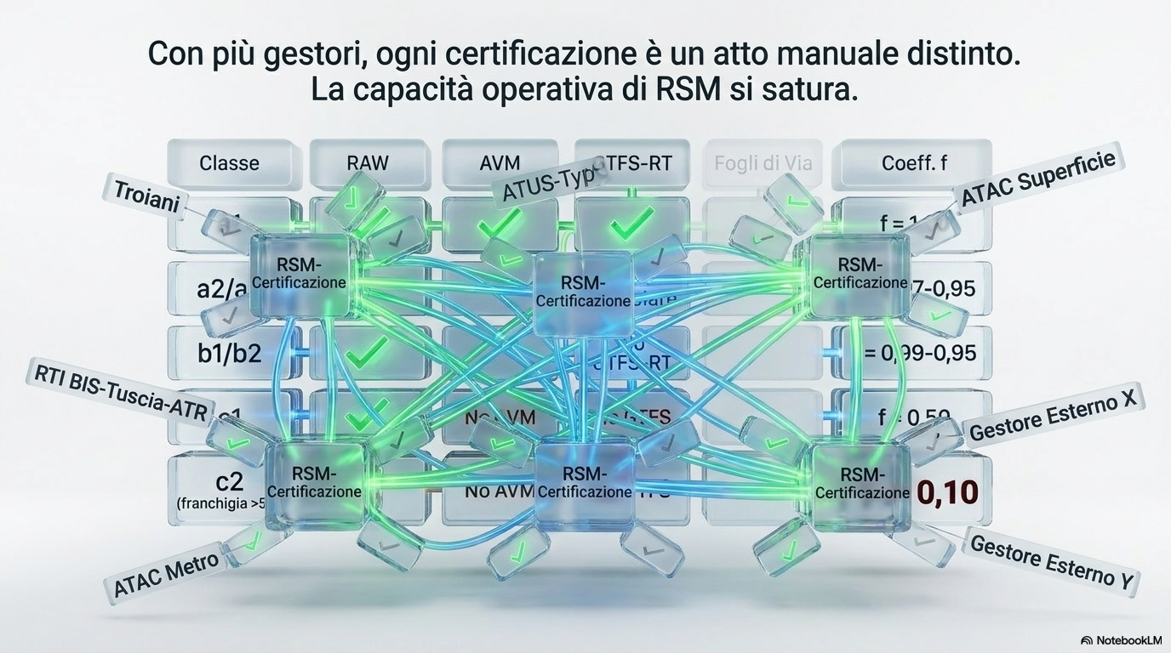
Le «Stelle» multi-gestore
Notes:
Il processo descritto nella slide precedente funziona con un gestore. Con tre soggetti affidatari distinti, ATAC per la rete urbana principale, due RTI per il TPL periferico, lo stesso processo si moltiplica in parallelo, con formati dati diversi, sistemi AVM diversi, Giustificazioni in formato diverso. Ogni certificazione è un atto manuale separato. La capacità operativa di RSM è già sotto pressione. Il rischio di ulteriore frammentazione del mercato è concreto: ogni nuovo gestore aggiunge un nuovo processo parallelo da gestire, senza che il carico amministrativo scali in modo sostenibile.

Slide 6
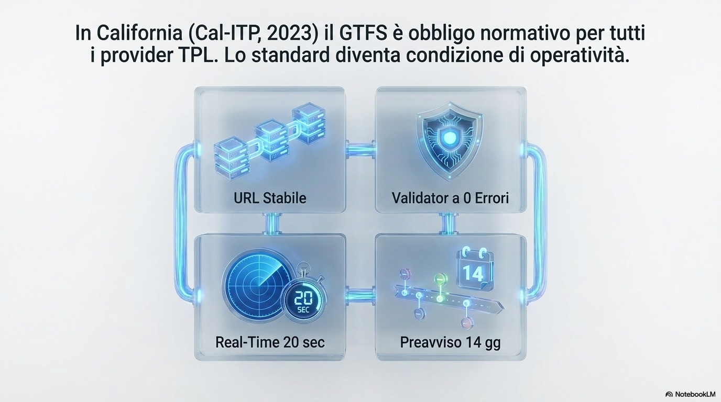
Lo Stato della California adotta GTFS
Notes:
In California dal 2020 il GTFS non è più solo il formato con cui le agenzie pubblicano gli orari sulle app di navigazione: è un obbligo normativo. Quattro requisiti misurabili - URL stabile, zero errori al validator, aggiornamento real-time ogni 20 secondi, preavviso di 14 giorni per le variazioni - definiscono le condizioni minime per operare il servizio. Lo standard cessa di essere una scelta tecnica del fornitore e diventa una condizione contrattuale dello Stato. Questo è l'orizzonte teorico verso cui il modello romano tende: non inventare nulla di nuovo, ma adottare uno standard già esistente, già verificato, già gratuito.
https://dot.ca.gov/cal-itp/california-transit-data-guidelines

Slide 7
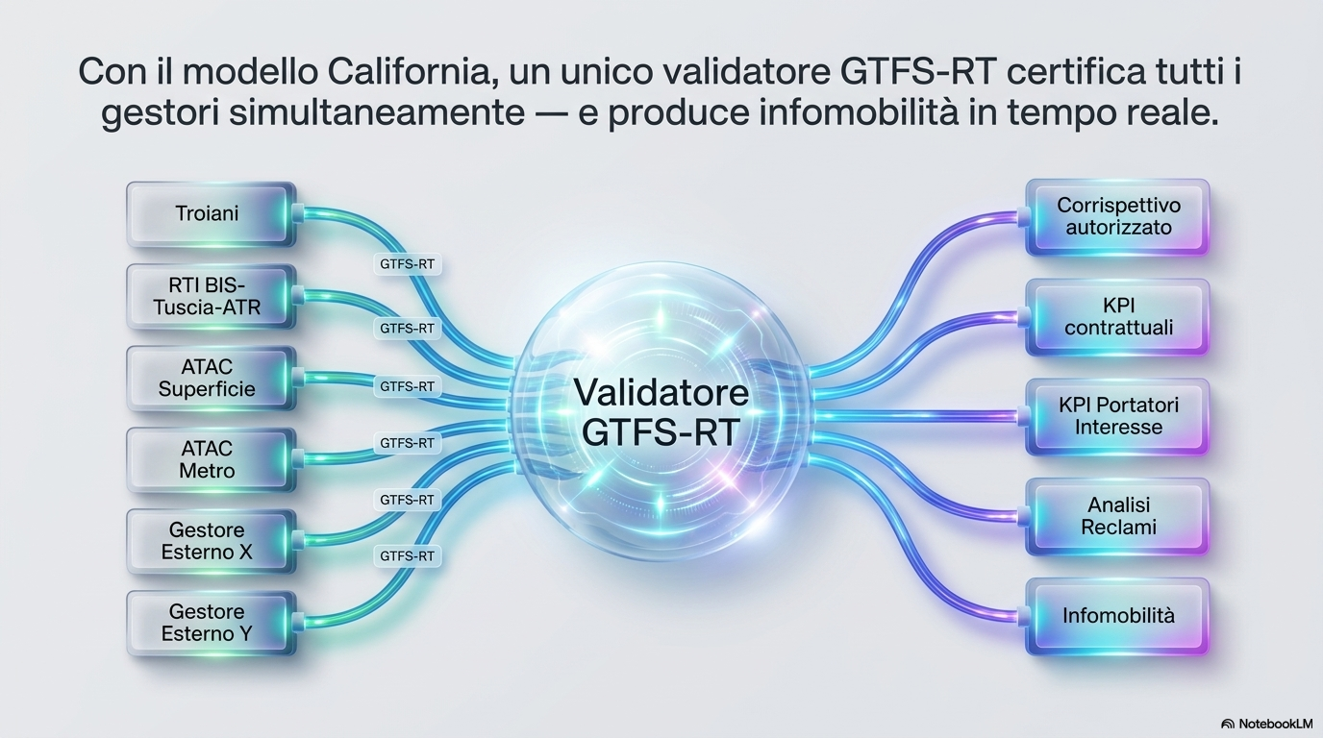
La «Stella» unica multi-gestore
Notes:
Con il modello California, invece di tante stelle parallele - una per gestore (sistema tecnologico), ad ognuna delle quali segue il proprio processo manuale di certificazione - c'è un unico validatore GTFS-RT centrale che riceve i dati da tutti i gestori contemporaneamente e produce in automatico tutti gli output: corrispettivo, KPI, analisi, infomobilità. L'infomobilità non è più fuori dal processo: è dentro, con lo stesso status degli altri output certificati. La differenza rispetto alla slide sulla saturazione è immediata: stesso numero di gestori, carico operativo radicalmente diverso. Il Corrispettivo può essere validato già dopo 48 ore!

Slide 8
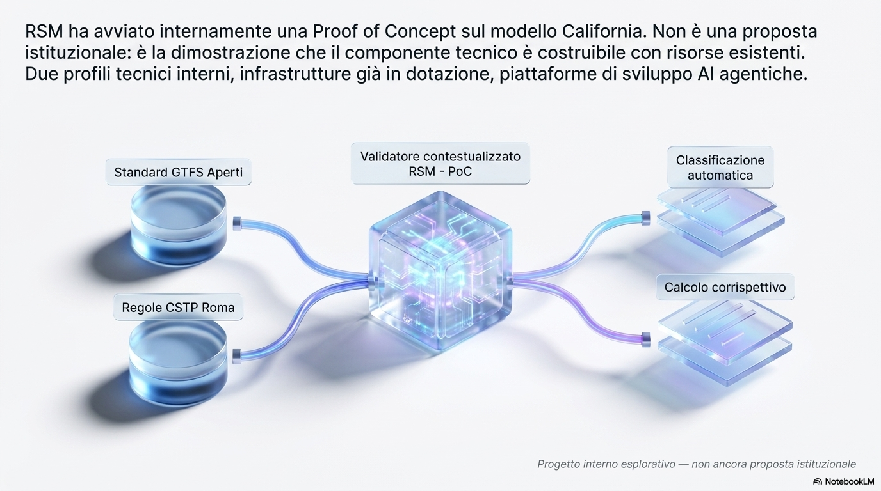
La «Stellina» PoC di RSM
Notes:
La Proof of Concept di RSM, ancora in corso, vuole dimostrare che un validatore contestualizzato sul contratto romano - con le regole del CSTP, le classi di corsa, il coefficiente f - è realizzabile con risorse prevalentemente interne: due profili tecnici interni, infrastrutture già in dotazione, piattaforme di sviluppo basate su intelligenza artificiale Agentiche. Nessun acquisto hardware, nessun grande appalto software. Non è ancora una proposta istituzionale: vuole essere la prova che il modello funziona prima di decidere se e come portarlo a sistema.

Slide 9

Costruire le competenze
Notes:
La tecnologia non è il problema. Gli standard GTFS sono aperti, gratuiti e mantenuti da una comunità internazionale. Il problema è organizzativo: servono persone che sappiano combinare la conoscenza del dominio TPL con la padronanza degli standard e la capacità di lavorare con strumenti di sviluppo moderni. Questo profilo non esiste in modo esplicito nelle pubbliche amministrazioni italiane e va costruito. La stessa sfida riguarda il rapporto tra stazioni appaltanti e gestori: occorrono uffici strutturati per dialogare intorno alla qualità del dato, non solo per riceverlo e verificarlo a posteriori. Nessuna SA può affrontare questo percorso in isolamento. Condividere validatori, algoritmi e best practice tra chi ha già incontrato questi problemi è il punto di partenza imprescindibile.

Slide 10
Certificazione del servizio TPL: sfide del multi-gestore e prospettive digitali
Corso di formazione della Scuola di federMobilità - I sistemi di monitoraggio e di rendicontazione dei servizi

